Slide 1
Proiect IA
De Trifa Andrei,Trifa Alex,Cristi Garban

Slide 2
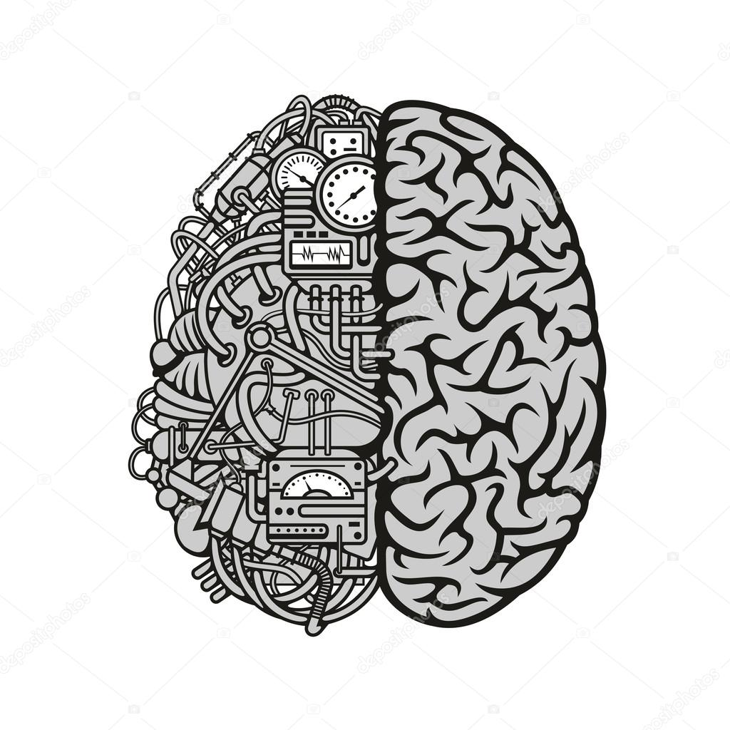
Introducere
În ultimele decenii, inteligența artificială (IA) a devenit un subiect central în tehnologie, știință și societate. Aplicațiile sale sunt tot mai diverse și influențează semnificativ modul în care trăim, lucrăm, comunicăm și luăm decizii. În acest proiect, vom analiza ce este IA, cum funcționează, unde este folosită și care este impactul său asupra societății contemporane.

Slide 3
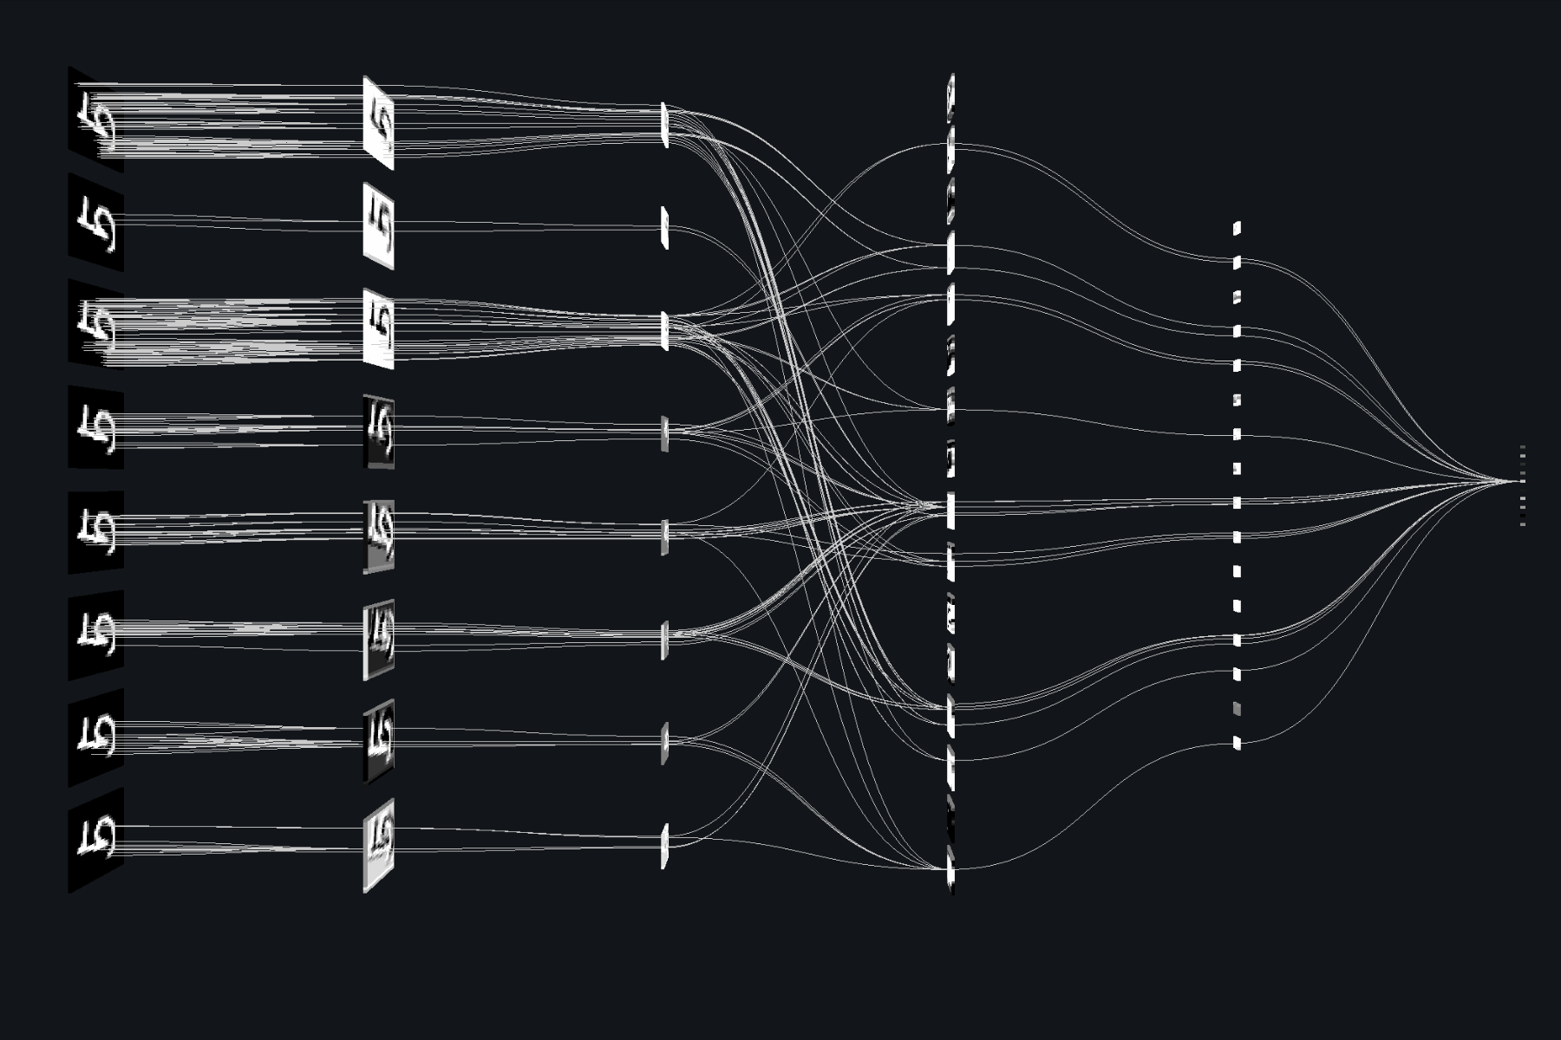
Ce este Inteligența Artificială?
Inteligența Artificială este ramura informaticii care se ocupă cu dezvoltarea de sisteme capabile să simuleze procese cognitive umane precum: învățarea, raționamentul, rezolvarea problemelor, recunoașterea limbajului natural și percepția vizuală.
Cum funcționează IA?
IA funcționează prin algoritmi matematici complexi și prin utilizarea rețelelor neuronale artificiale care imita modul în care funcționează creierul uman. Cu ajutorul a cantități uriașe de date, IA poate „învăța” din exemple pentru a lua decizii precise.

Slide 4
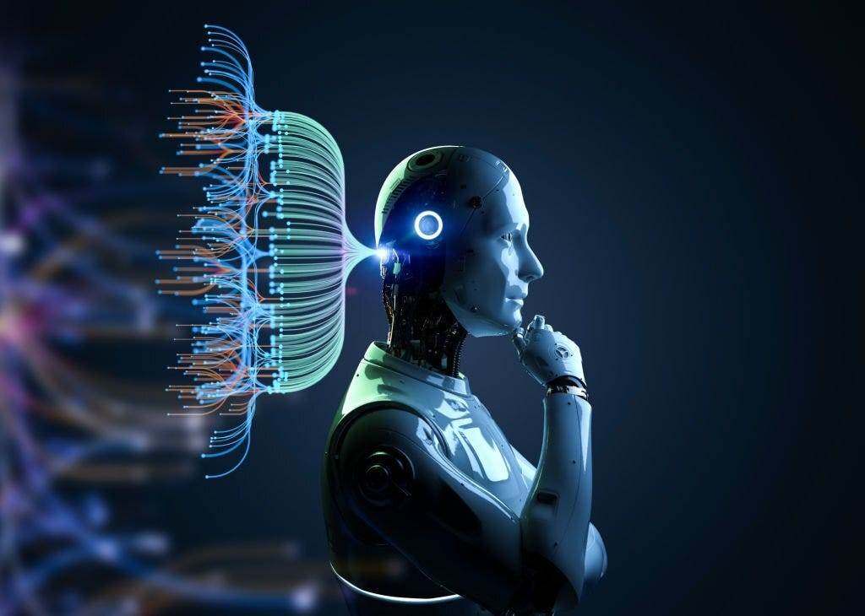
Tipuri de Inteligența Artificială
IA Slabă (Narrow AI): specializată pe o sarcină specifică (ex: Siri, Google Translate, recunoaștere facială).
IA Generală (AGI): concept ipotetic de IA care ar putea face orice sarcină intelectuală pe care o poate face un om.
IA Superioară (Superintelligence): un nivel de inteligență artificială care ar depăși de departe inteligența umană. Deocamdată, este doar teoretică.

Slide 5
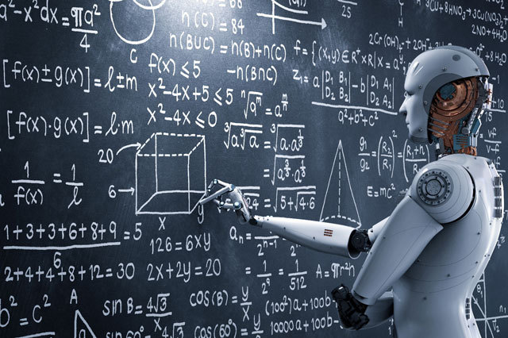
Exemple de aplicații ale Inteligenței Artificiale
a. Educație
Platforme de învățare adaptivă folosesc IA pentru a recomanda lecții și exerciții personalizate.
Chatboți educaționali care ajută elevii să învățe.
Corectarea automata a lucrărilor scrise și oferirea de feedback instant.
b. Sănătate
Algoritmi IA care detectează boli precum cancerul, Alzheimer sau boli cardiace mai devreme și cu mai multă precizie.
Robotică chirurgicală (ex: sistemul Da Vinci) pentru intervenții minim invazive.
Monitorizarea pacienților în timp real prin senzori inteligenți.

Slide 6
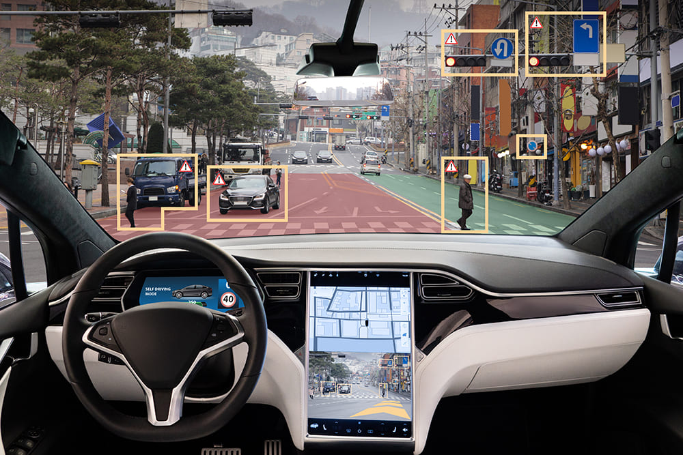
c. Transport
Mașini autonome (Tesla, Waymo) care pot circula fără intervenție umană.
Optimizarea rutelor de trafic împreună cu semafoare inteligente.
Predicția avariilor și întreținere predictivă pentru vehicule.
d. Divertisment
Algoritmi de recomandare pe platforme ca Netflix, YouTube, Spotify.
Generarea de conținut digital (muzică, artă, povești).
Realitate virtuală și augmentată susținute de IA.

Slide 7
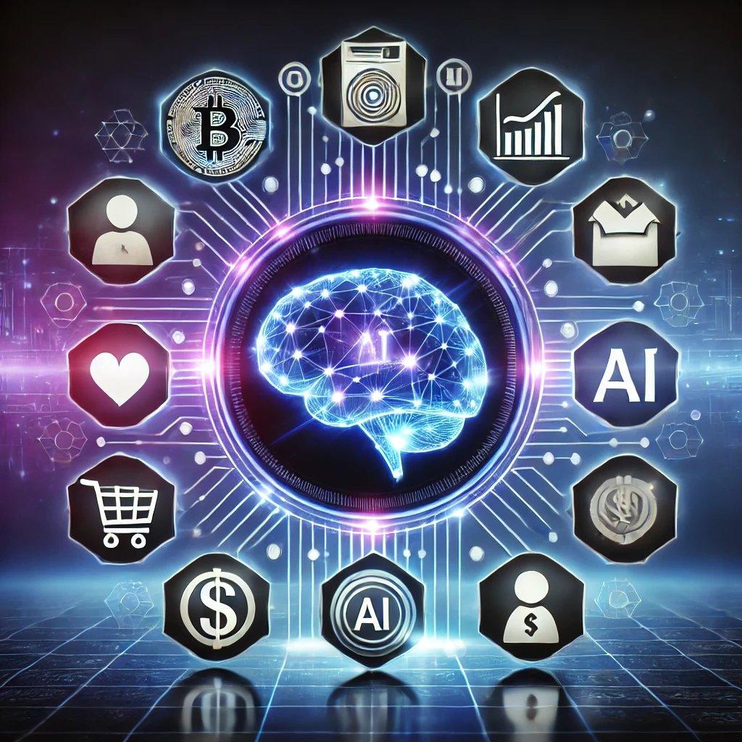
Avantajele Inteligenței Artificiale
Crește eficiența și reduce costurile.
Poate lucra non-stop fără oboseală.
Ajută la luarea deciziilor informate, bazate pe analiză de date.
Poate interveni în locuri periculoase pentru oameni (ex: dezastre naturale, spații toxice).

Slide 8
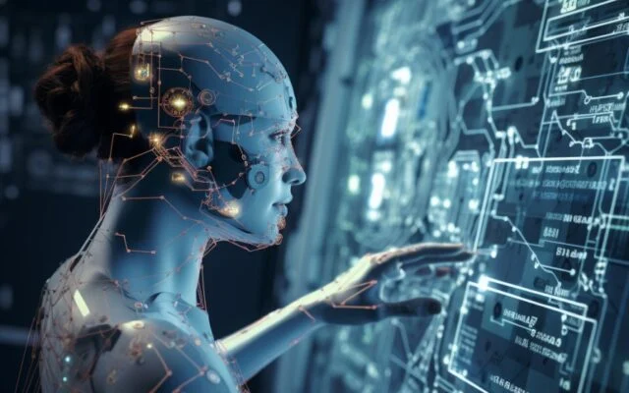
Dezavantajele Inteligenței Artificiale
Posibila pierdere a locurilor de muncă prin automatizare.
Risc de control excesiv și pierdere a intimității.
Posibile erori și decizii greșite dacă datele sunt incorecte.
Probleme etice (de exemplu, cine este responsabil dacă o mașină autonomă provoacă un accident?).

Slide 9
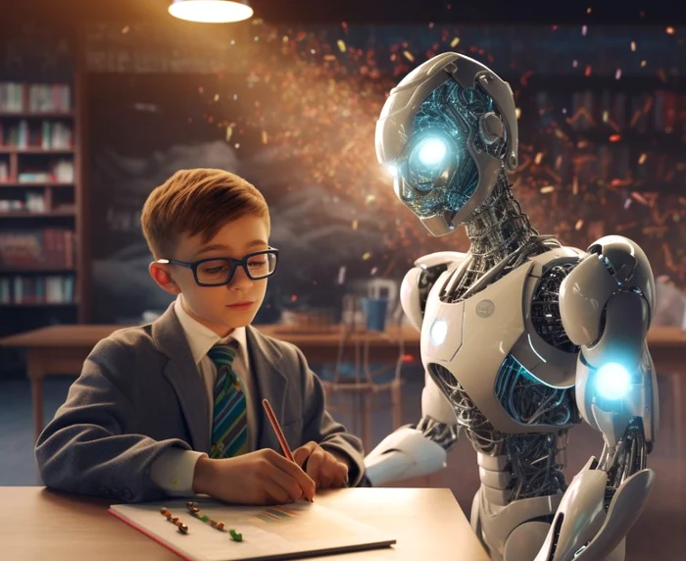
Impactul IA asupra EDUCAȚIEI
Educația este unul dintre domeniile unde IA are un potențial uriaș.
Exemple specifice:
Google Classroom oferă sugestii automate pentru teme și organizare.
Aplicații ca Grammarly ajută elevii să scrie mai corect.
Sisteme de învățare adaptivă în care dificultatea exercițiilor se ajustează automat în funcție de performanța elevului.
Impact:
Elevii pot învăța în ritmul propriu.
Profesorii pot dedica mai mult timp activităților creative.
Se reduc inegalitățile în educație prin acces la resurse digitale.

Slide 10
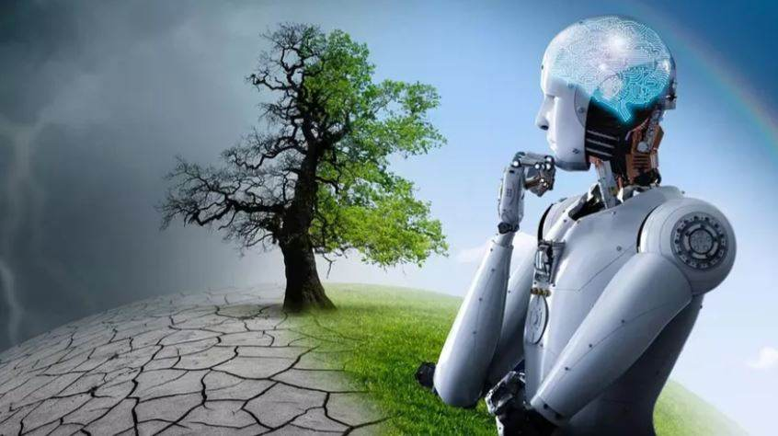
Cum ne poate ajuta IA în viitor?
IA ar putea contribui la descoperirea de tratamente pentru boli incurabile.
În educație, fiecare elev ar putea avea un “tutor digital” personal.
IA poate contribui la salvarea mediului prin predicții climatice precise.
în agricultură, roboți IA pot analiza solul, clima și recolta pentru a crește productivitatea.
Opinia mea:
Consider că IA reprezintă una dintre cele mai mari descoperiri ale omenirii. Dacă va fi folosită cu responsabilitate, poate aduce beneficii uriașe în toate domeniile. Totodată, trebuie să existe legi clare și etice pentru a preveni abuzurile.

